Slide 1
Тестирование во фреймворке Jest
Дмитрий Вайнер

Slide 2
npm
Node.js package manager
Менеджер пакетов
Позволяет удалять, ставить пакеты
Запускать скрипты
Многое другое
https://www.w3schools.com/nodejs/nodejs_npm.asp

Slide 3
package.json
Файл описания проекта
Содержит разные поля
https://docs.npmjs.com/creating-a-package-json-file
https://flaviocopes.com/package-json/
Хранит зависимости от сторонных библиотек
devDependencies
dependencies
Скрипты запуска
Настройки

Slide 4
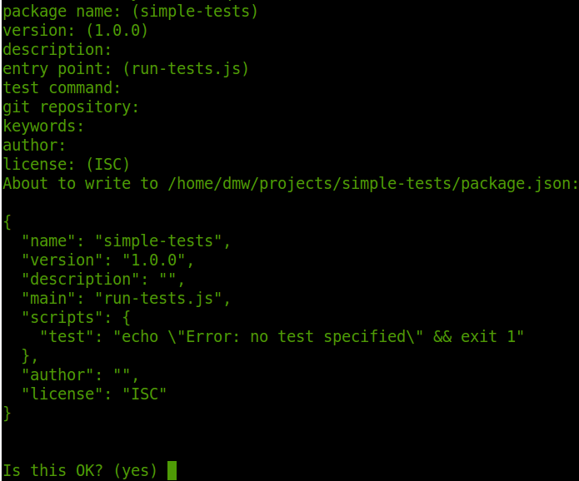
Инициализация package.json
В консоли в каталоге с тестами:
npm init

Slide 5
Установка пакетов
Просто установка
npm install %ИМЯ ПАКЕТА% npm i %ИМЯ ПАКЕТА%
Сохранение зависимостей npm install --save-dev %ИМЯ ПАКЕТА% npm i -D %ИМЯ ПАКЕТА%
Всё сохраняется в node_modules

Slide 6
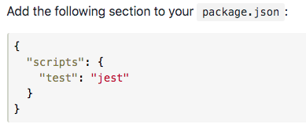
Установка Jest
Установка:
npm install --save-dev jest
Запуск:
npm run test

Slide 7

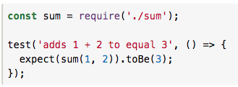


Фреймворк Jest
Пример теста

Slide 8
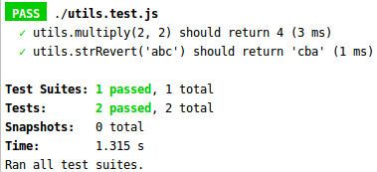
Пример теста
Создать файл utils.test.js
const utils = require('./utils'); test('utils.multiply(2, 2) should return 4', () => { expect(utils.multiply(2, 2)).toBe(4); }); test('utils.strRevert(\'abc\') should return \'cba\'', () => { expect(utils.strRevert('abc')).toBe('cba'); });
Запуск
npm run test
Результат

Slide 9
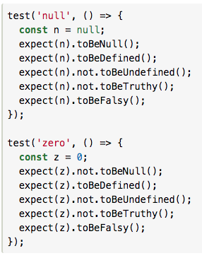
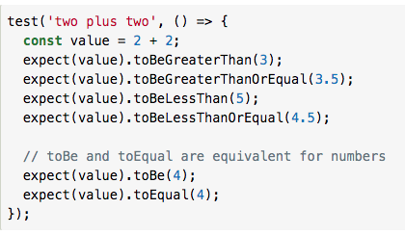
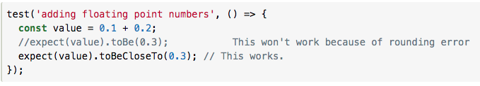
Фреймворк Jest
Проверки посложнее https://jestjs.io/docs/en/using-matchers

Slide 10
Задание
Взять тест-кейсы из файла run-tests.js
Переделать их в формат Jest в файле utils.test.js
Тест-кейсы не перетирать, а добавлять

